Slide 1
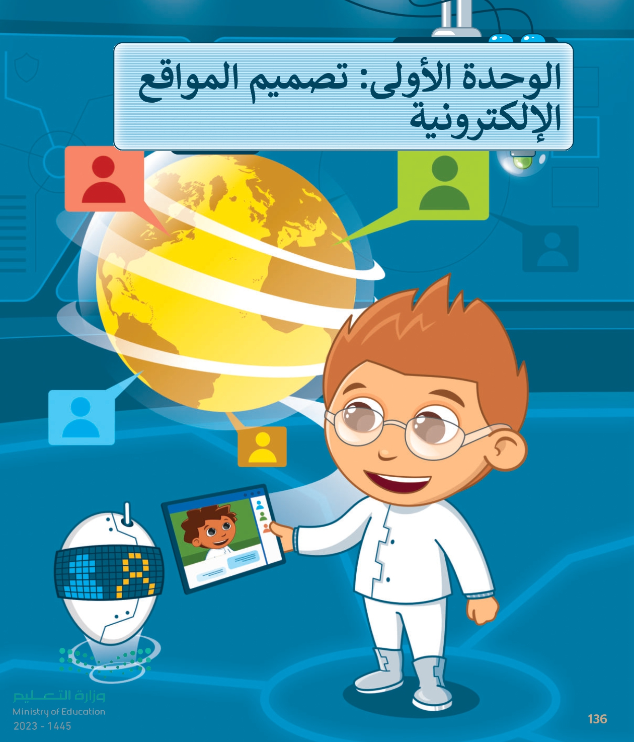


إعداد المعلم /غزي بن مساعد الغزي

Slide 2

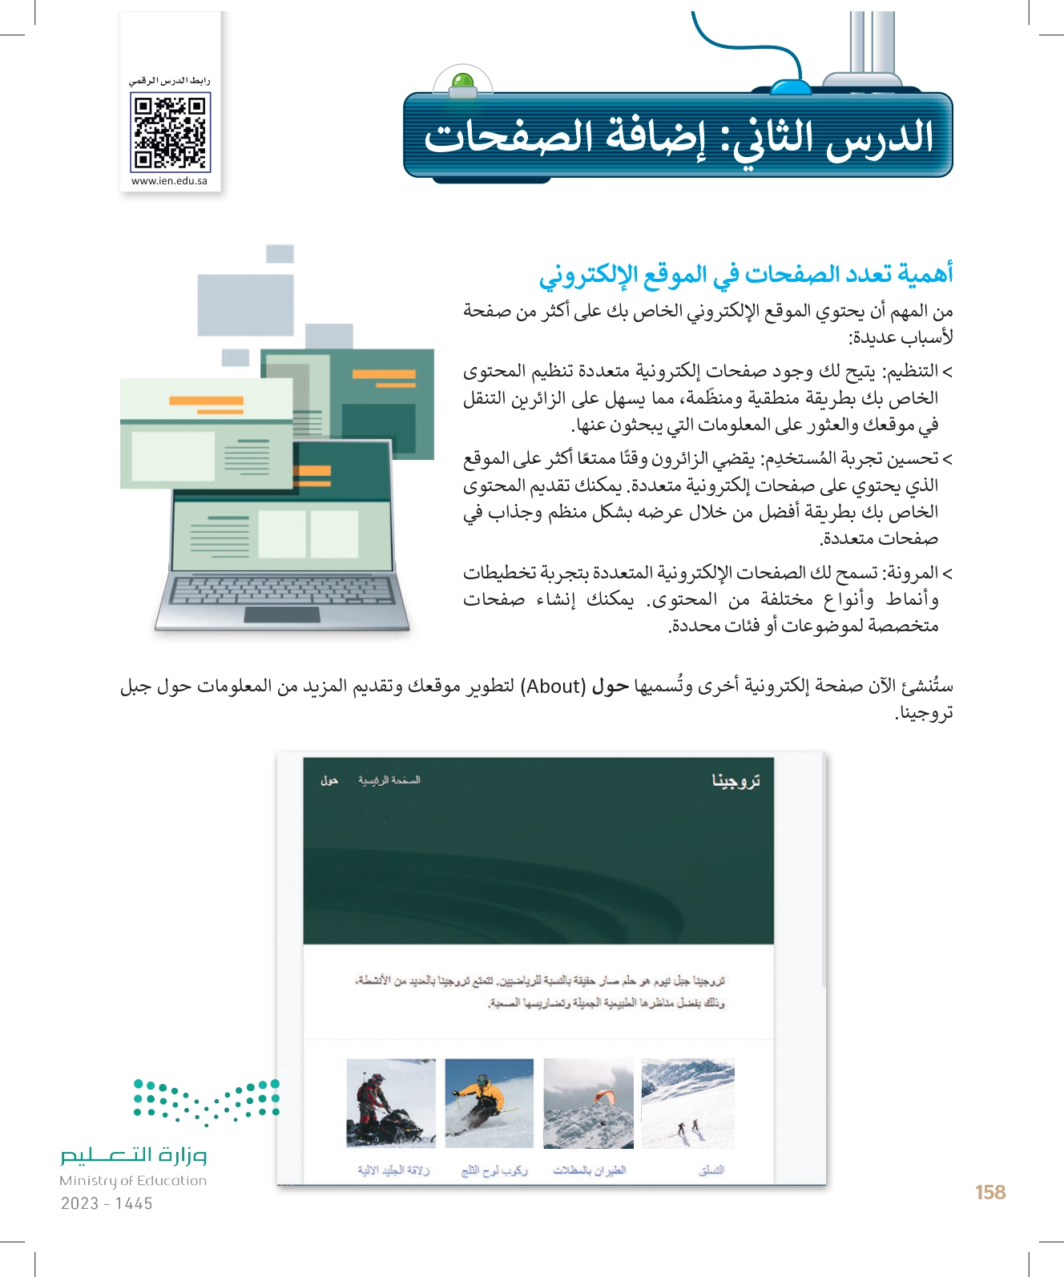
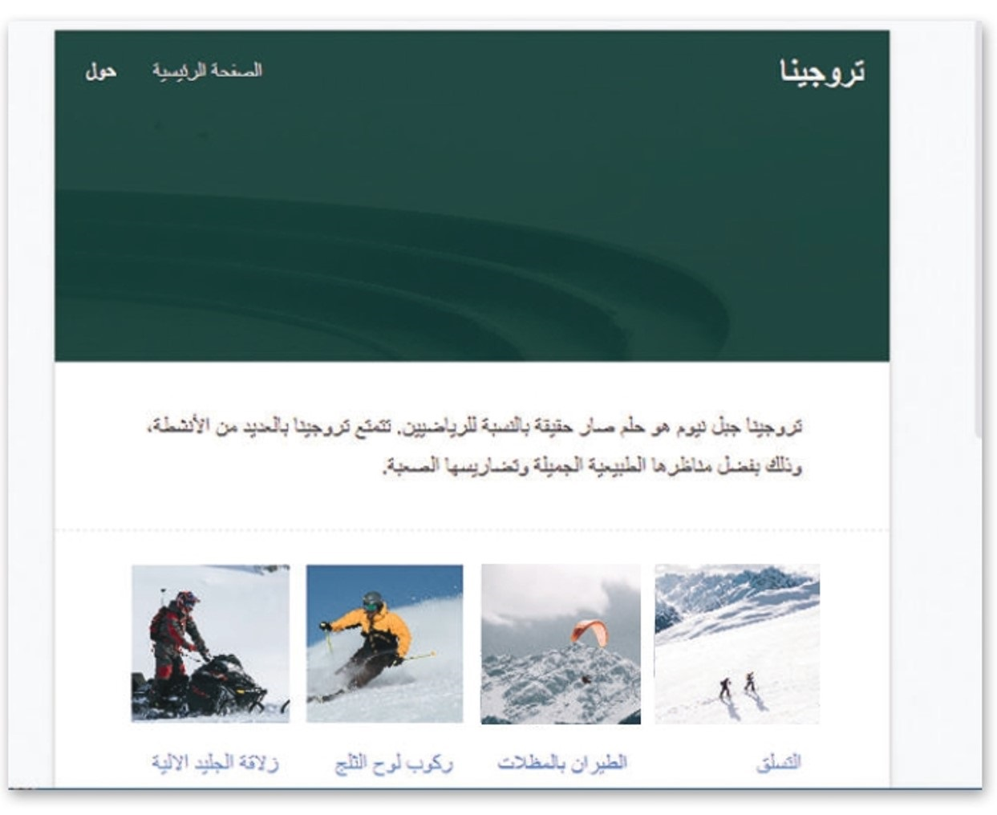
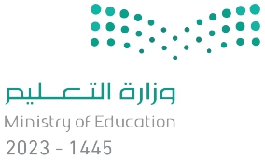
158

Slide 3
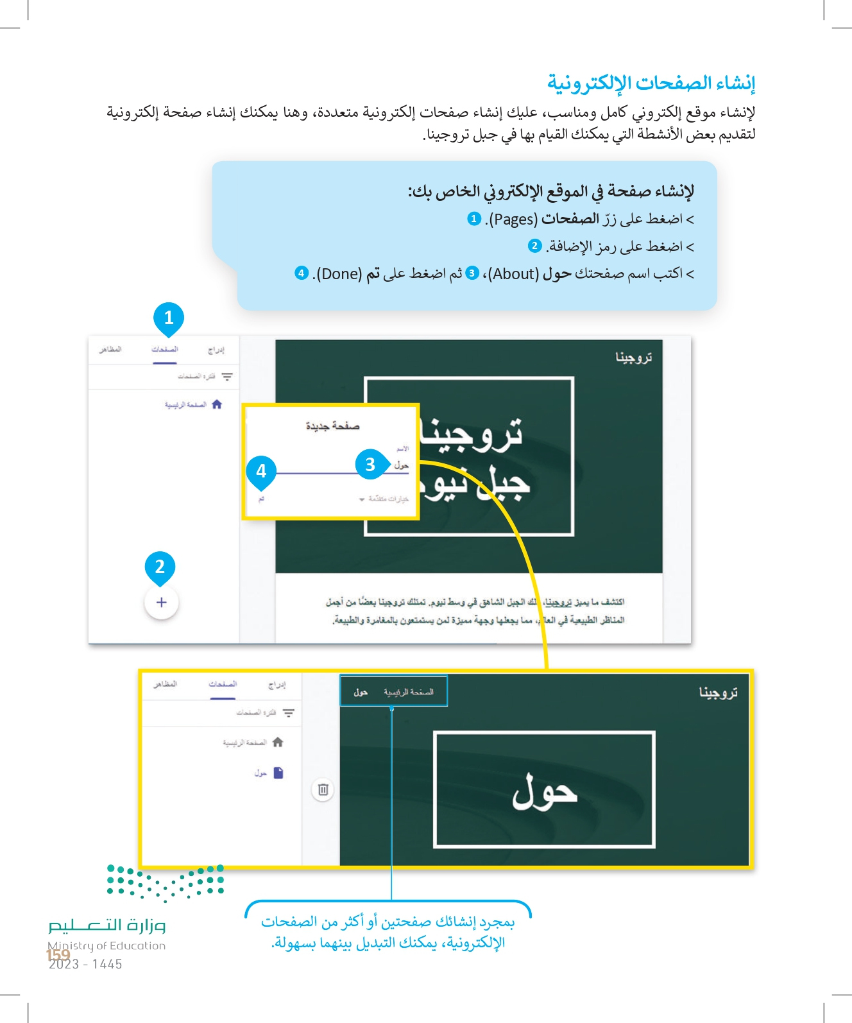
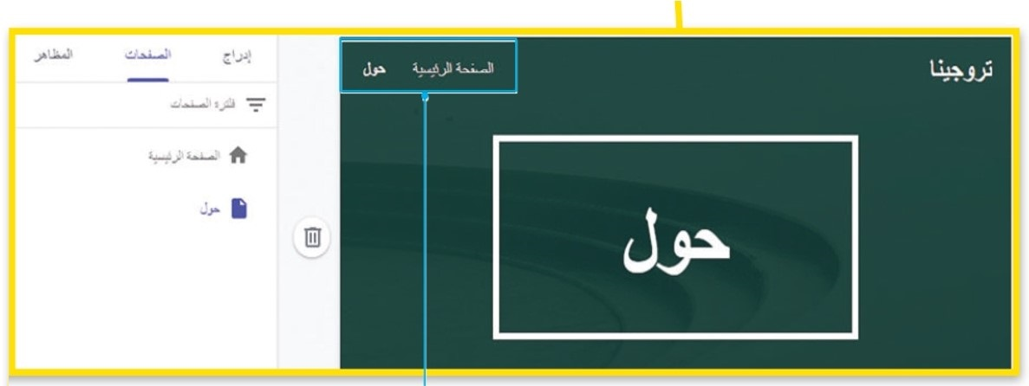
159

Slide 4
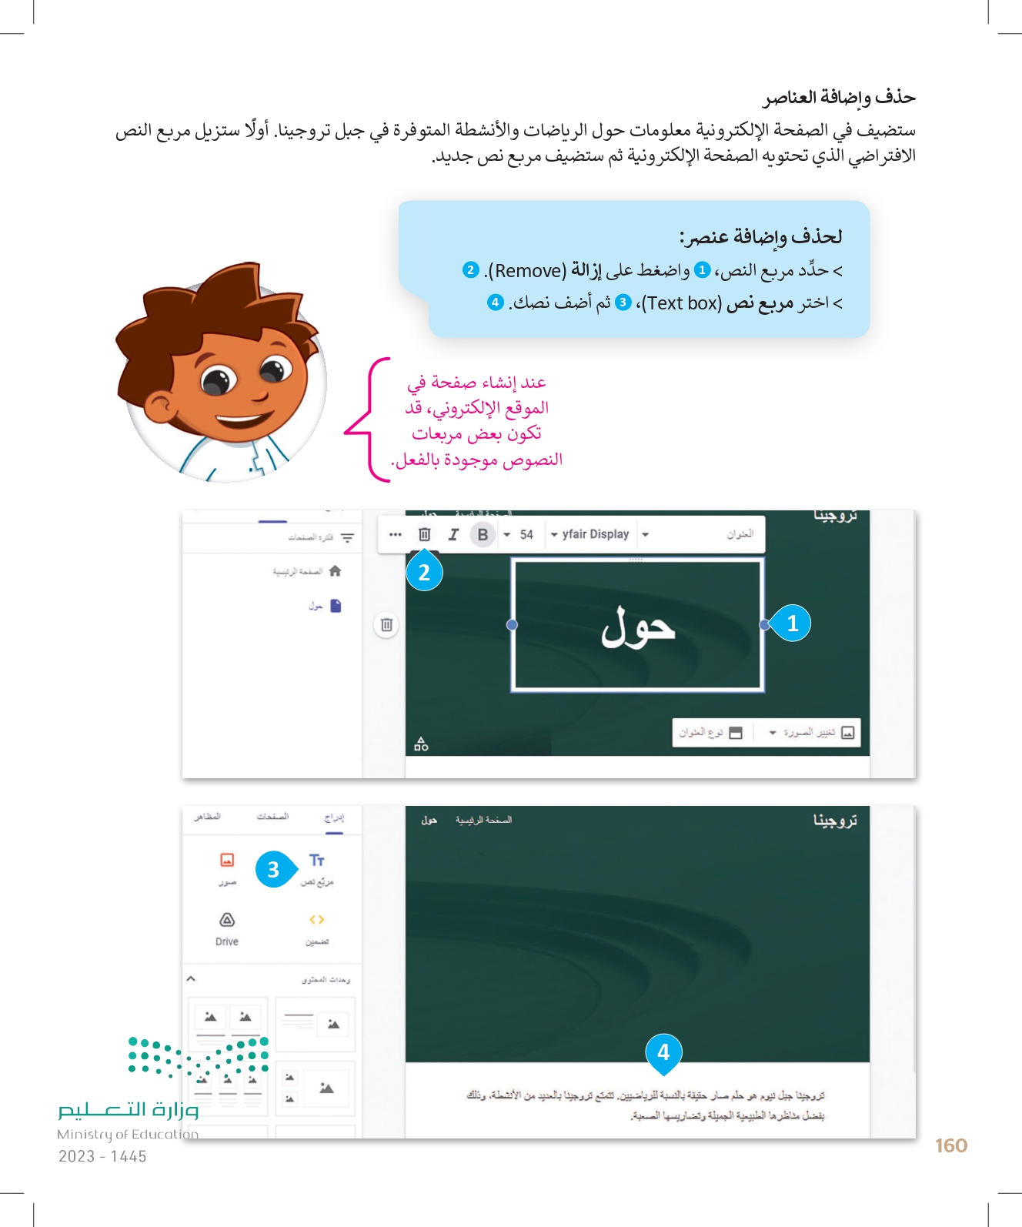
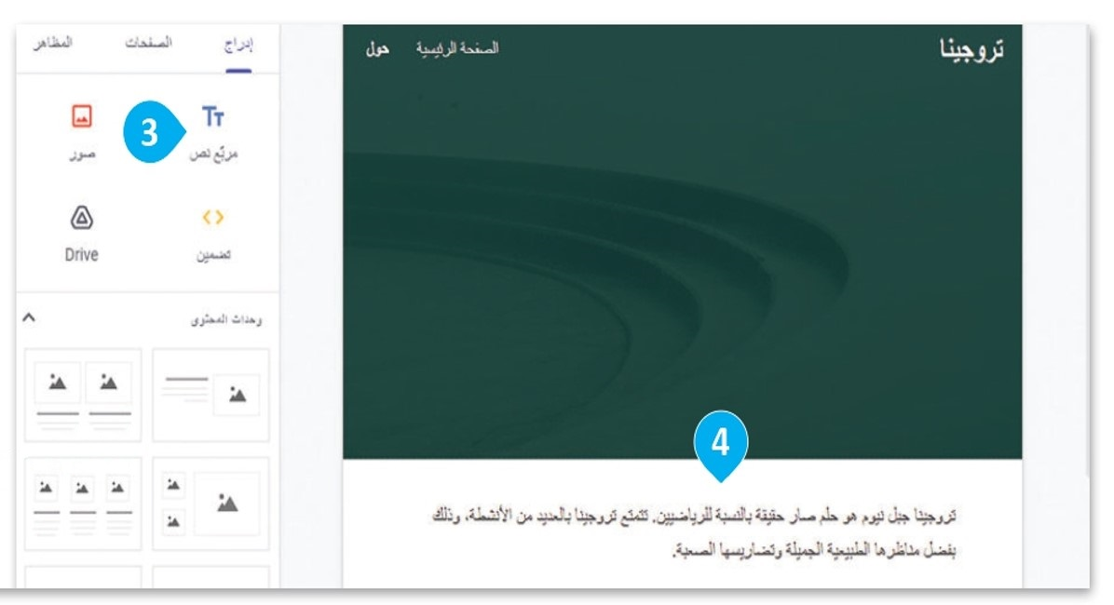
160

Slide 5
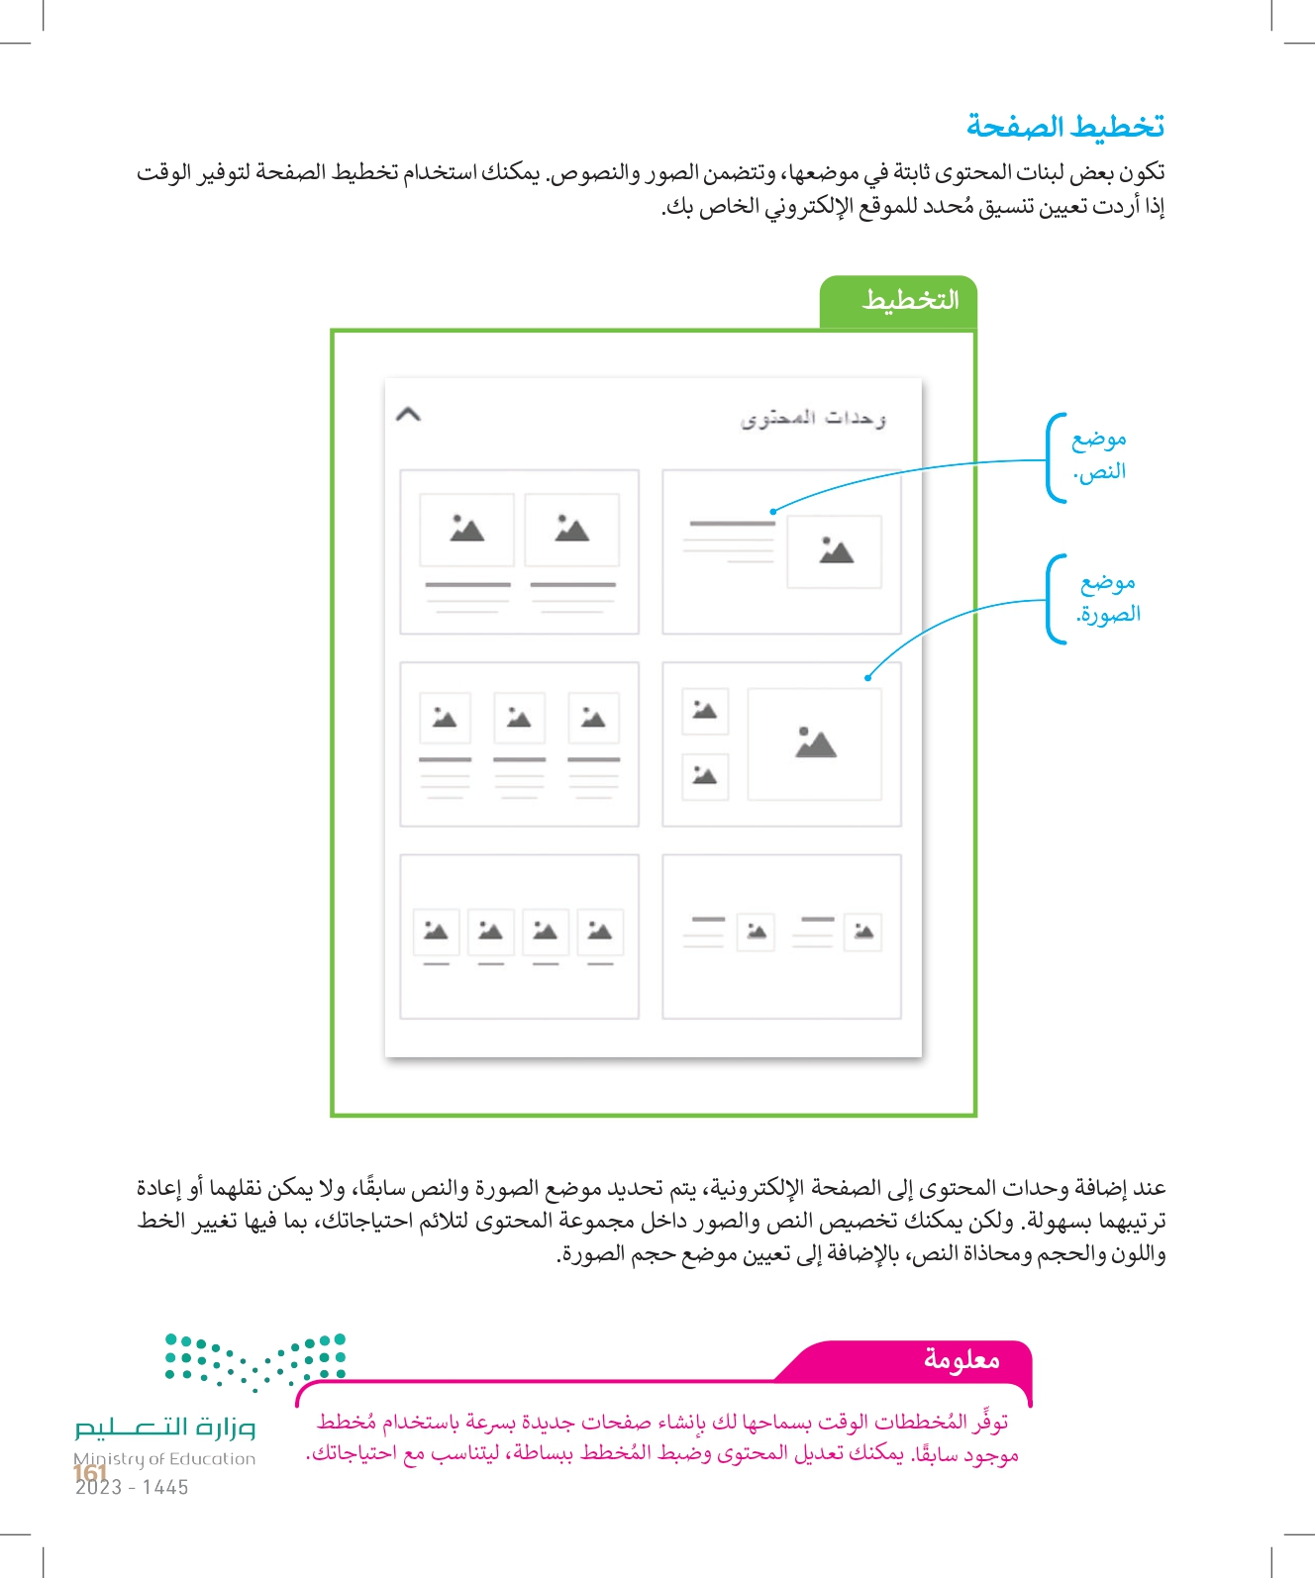

161

Slide 6
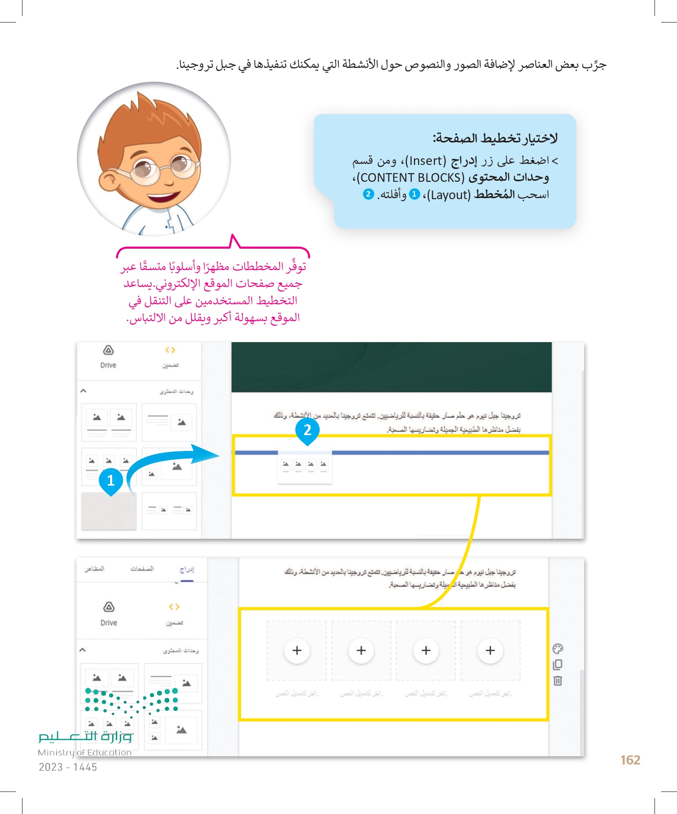
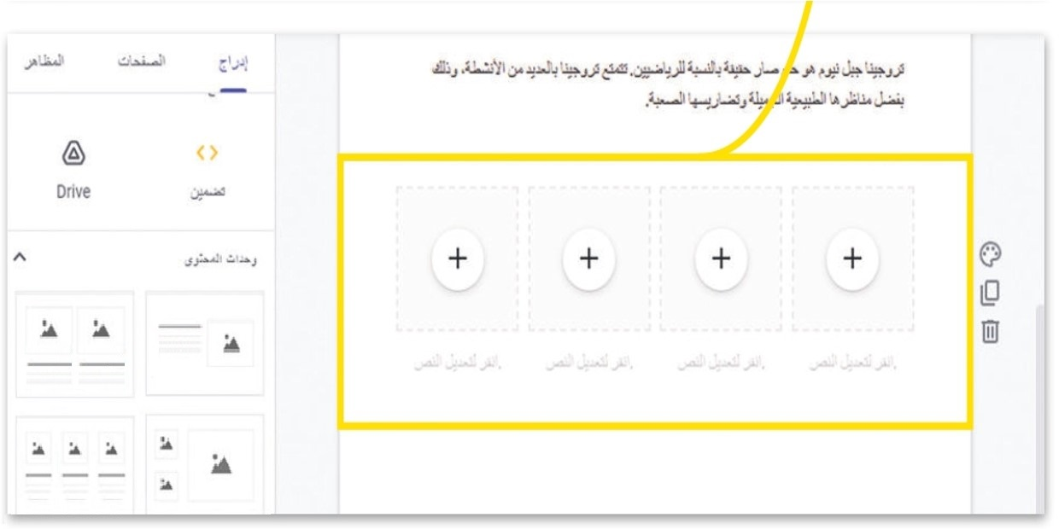
162

Slide 7
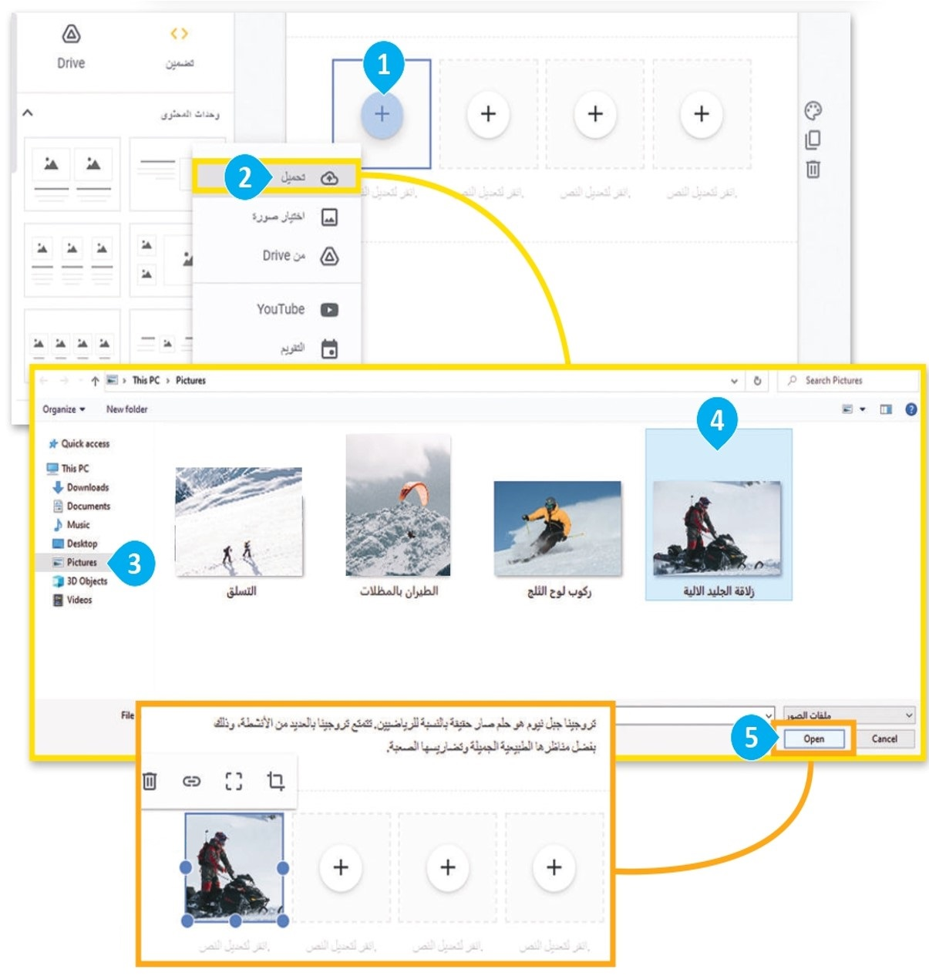
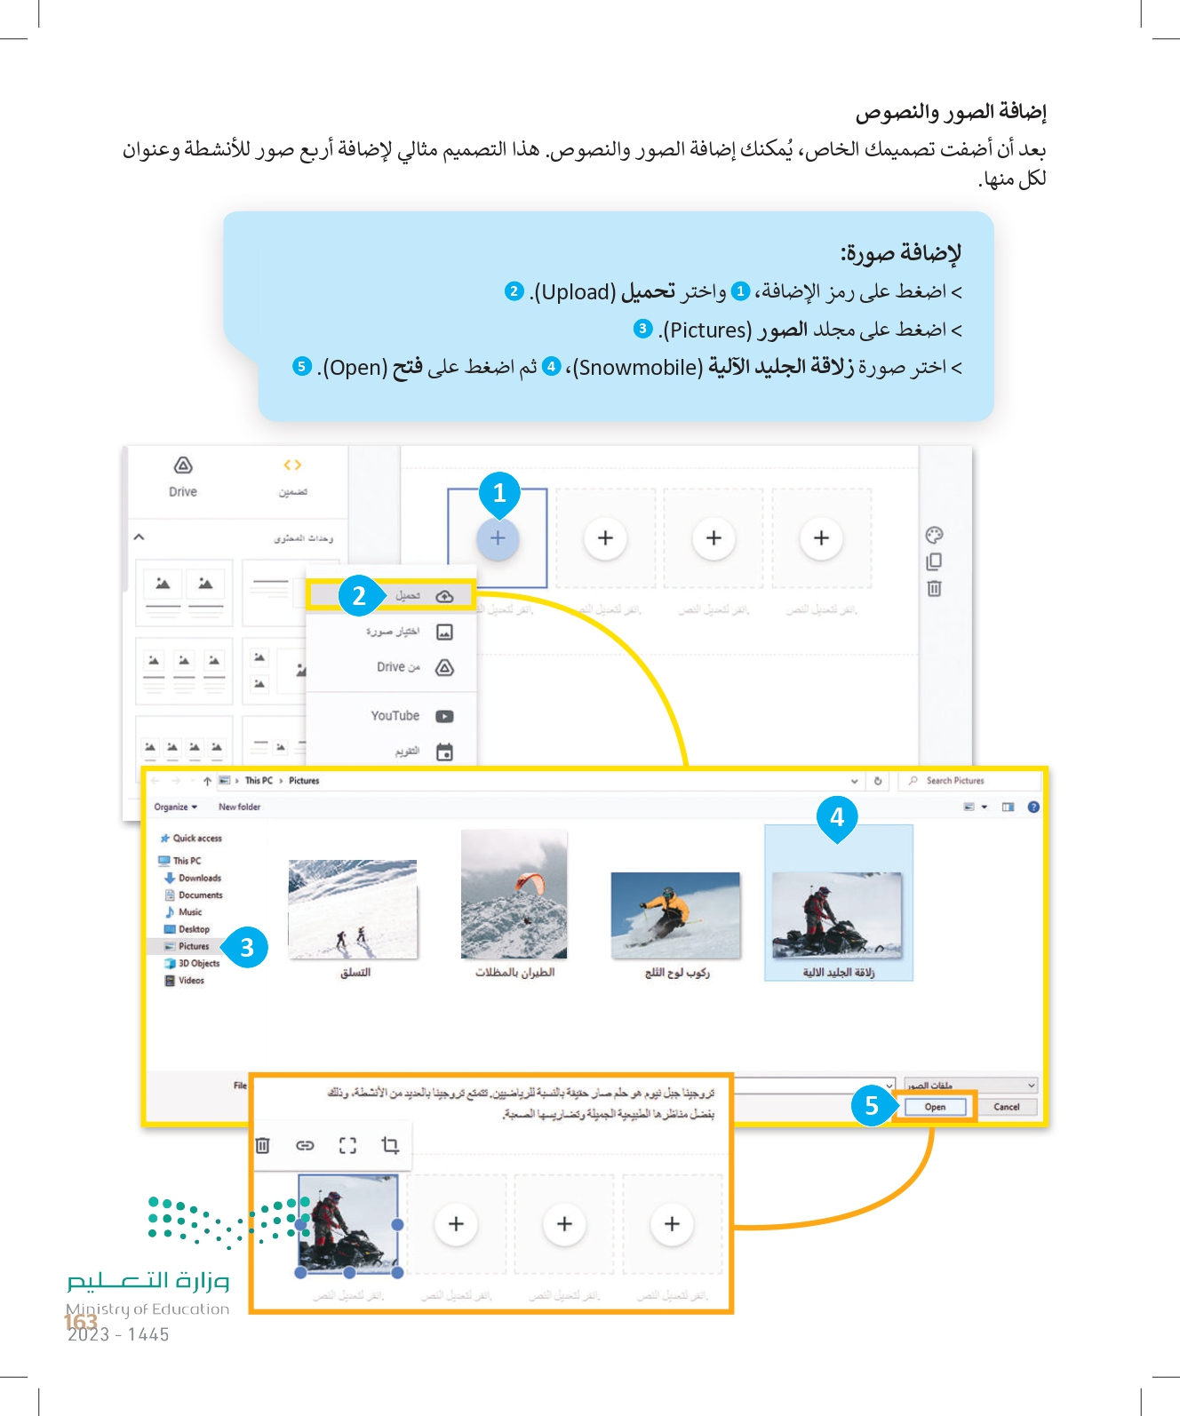
163

Slide 8
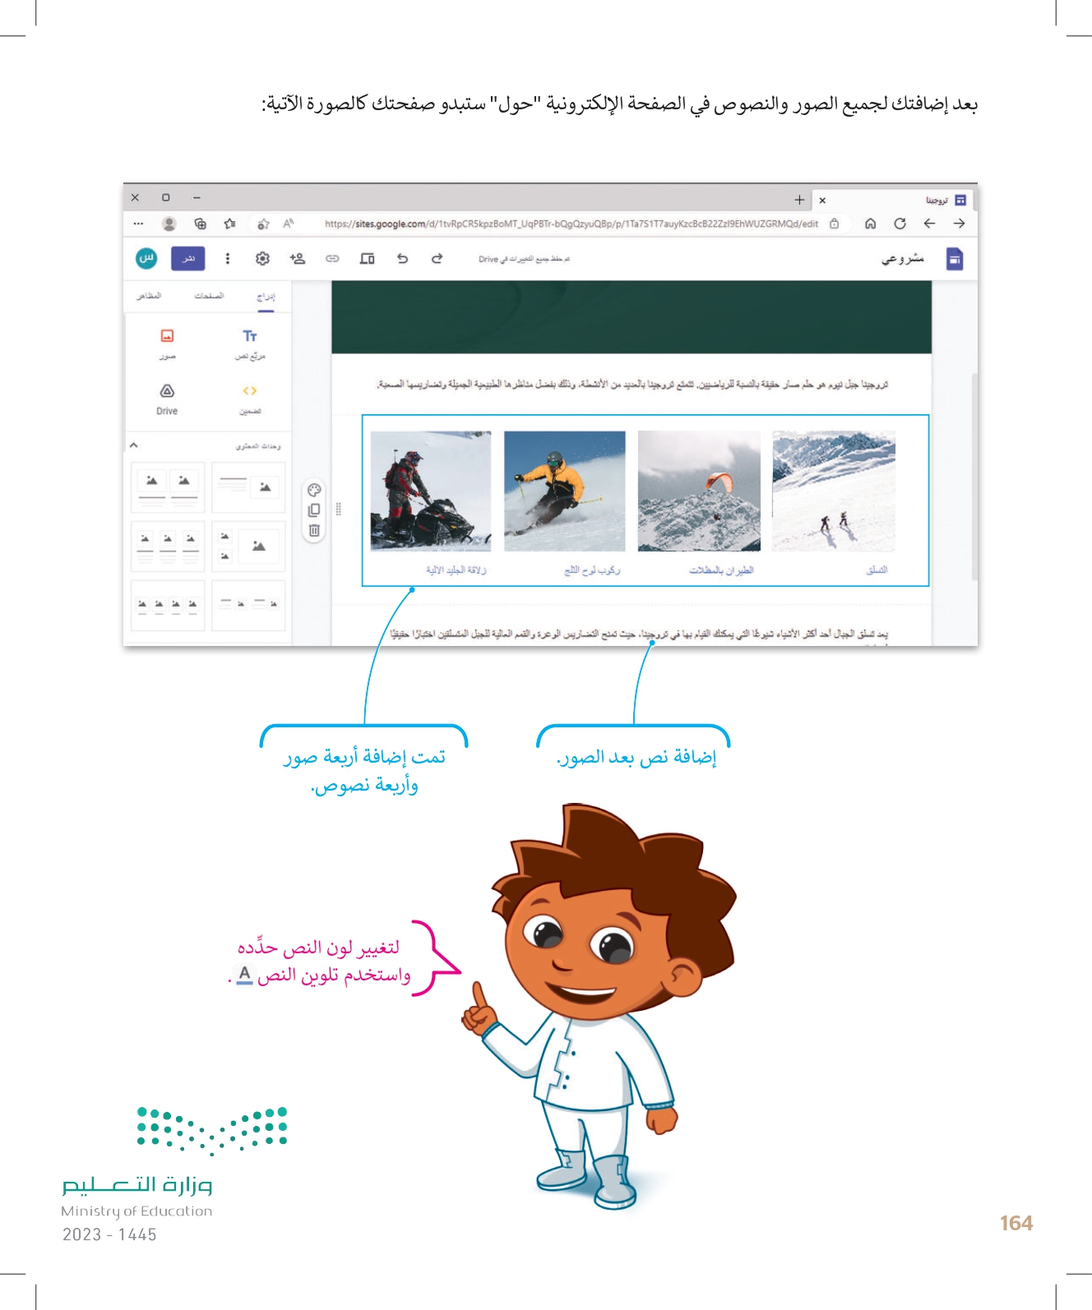
164

Slide 9
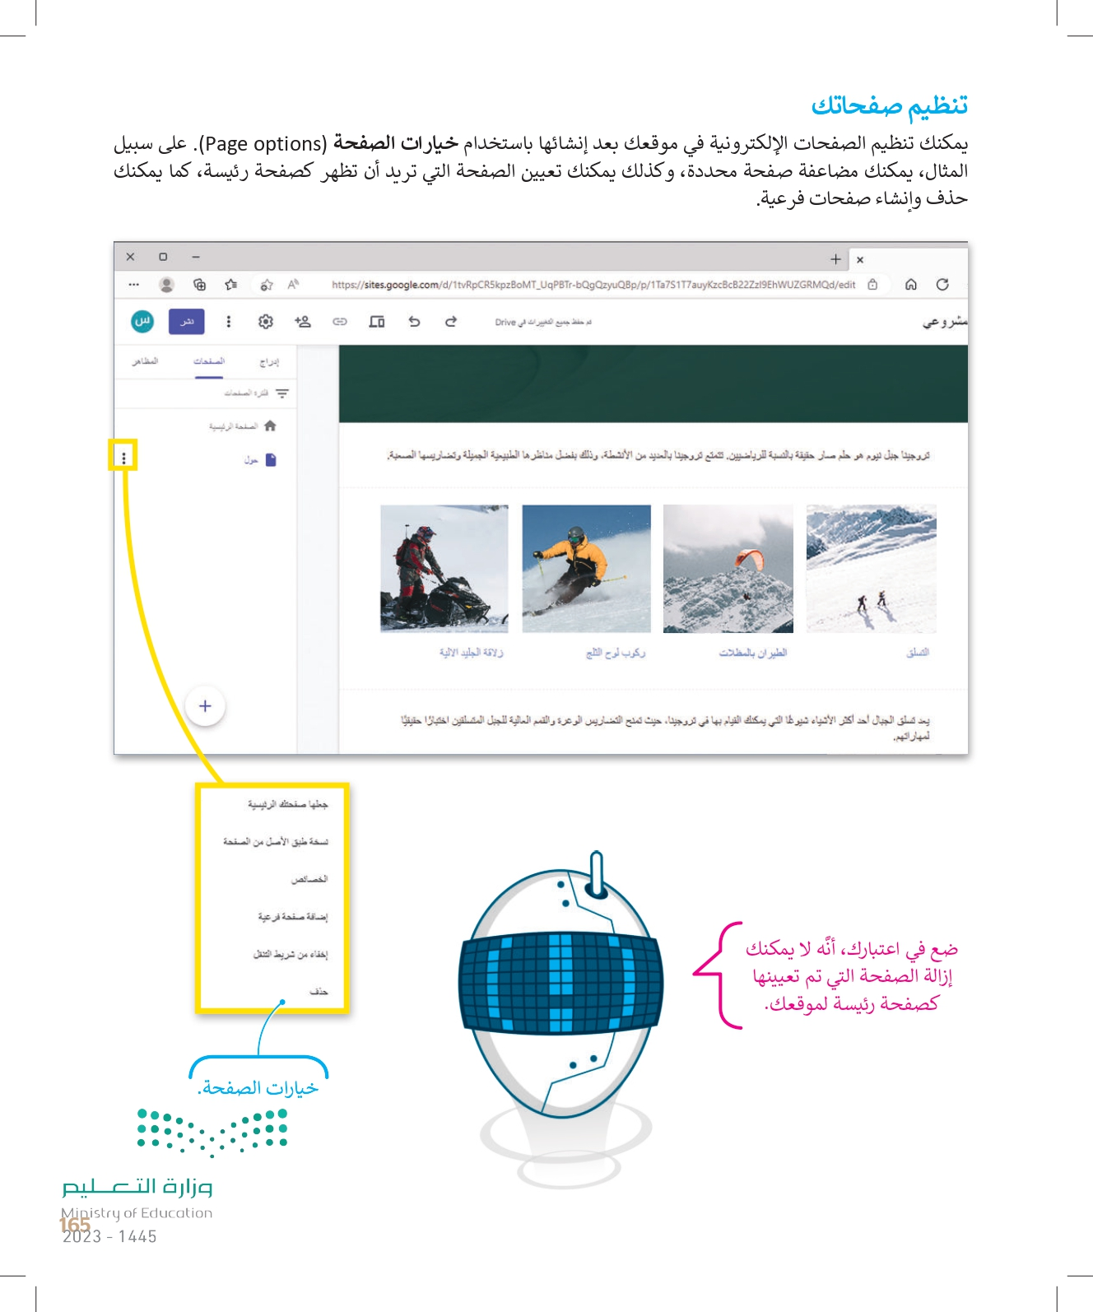
165

Slide 10
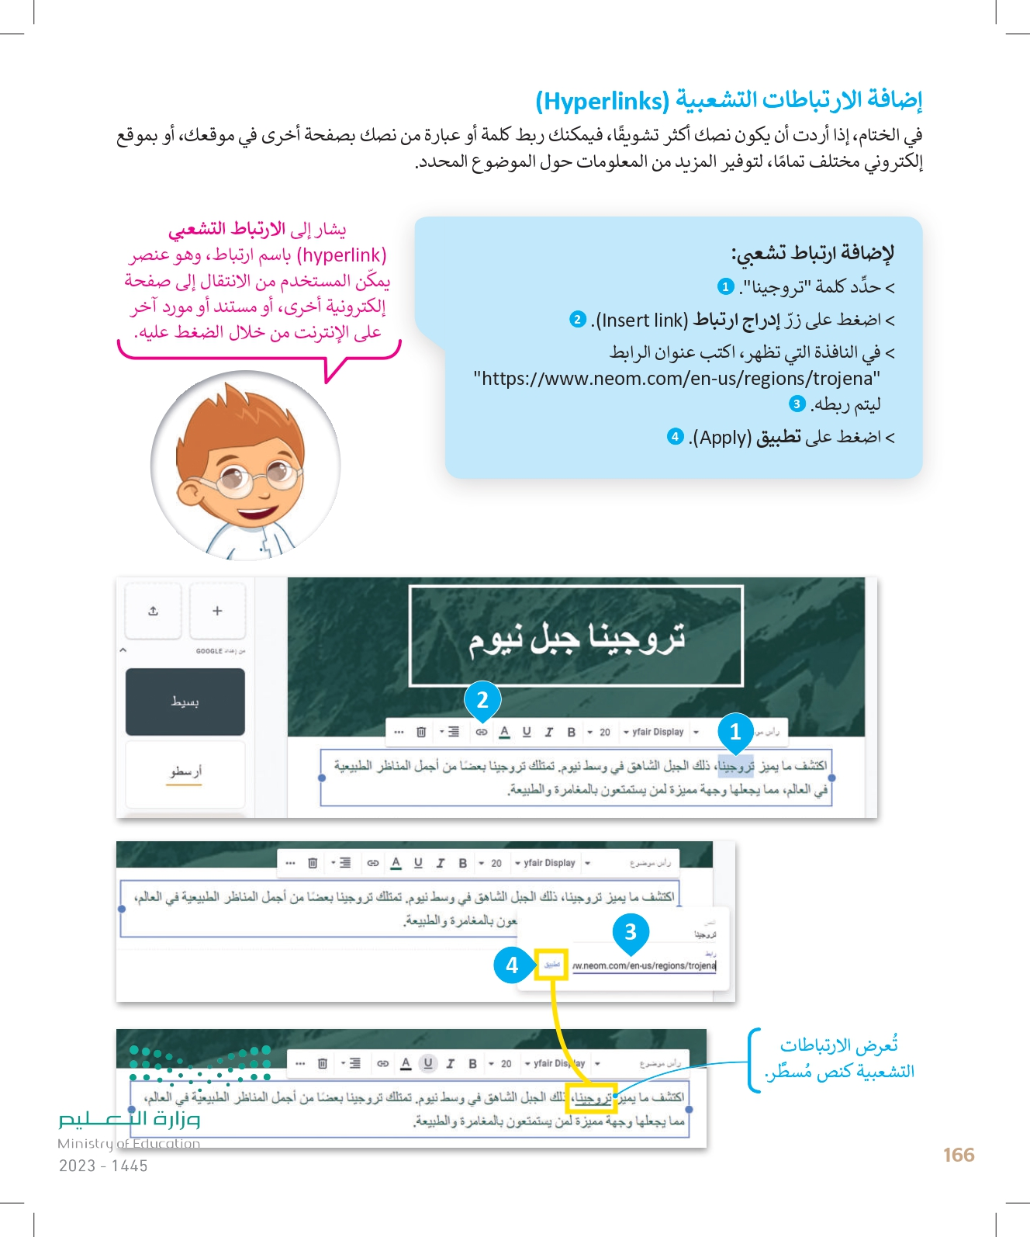
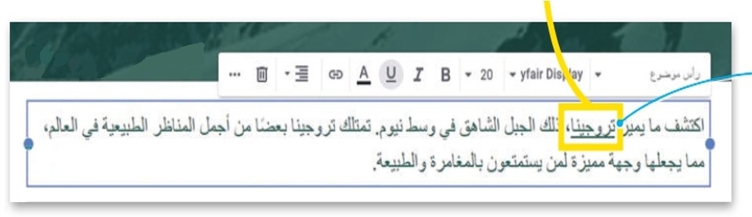

166

Slide 11
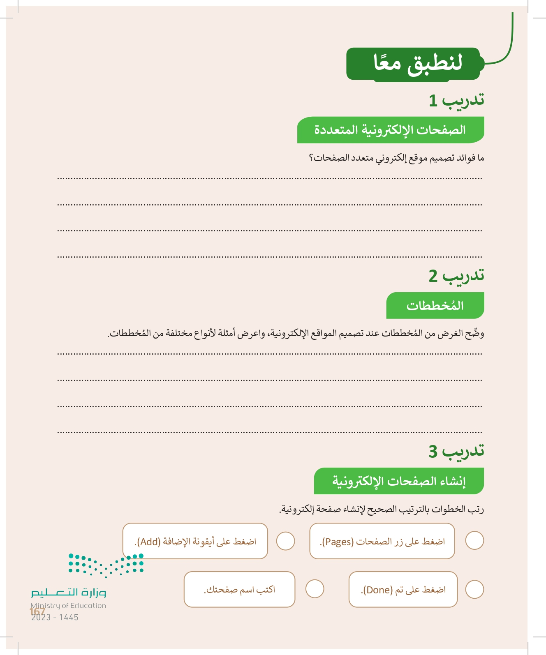
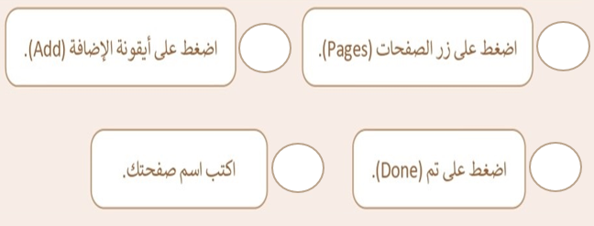

الغرض من المخططات عند تصميم مواقع إلكترونية: توفير بنية منسقة ومنظمة للمحتوى؛ مما يجعل التصميم جيدا، وأكثر جاذبية من الناحية المرئية، وأسهل في التنقل. كما يمكن أن تساعد أيضا في ضمان سهولة وصول المستخدم إلى المعلومات المهمة.
يوفر استخدام صفحات متعددة على موقع إلكتروني الفوائد الآتية:
التنظيم: تساعد الصفحات الإلكترونية المتعددة في تنظيم المحتوى بشكل منطقي، وتسهل على الزائرين العثور على المعلومات التي يحتاجون إليها.
تحسين تجربة المستخدم: يقضي الزوار وقتا أطول على موقع يحتوي على صفحات إلكترونية متعددة، ويمكن تقديم المحتوى بطريقة منظمة وجذابة.
المرونة: تسمح الصفحات الإلكترونية المتعددة بالتجربة باستخدام تخطيطات وأنماط وأنواع مختلفة من المحتوى، فضلا عن إنشاء صفحات متخصصة لموضوعات أو فئات محددة.
2
1
3
4
167

Slide 12
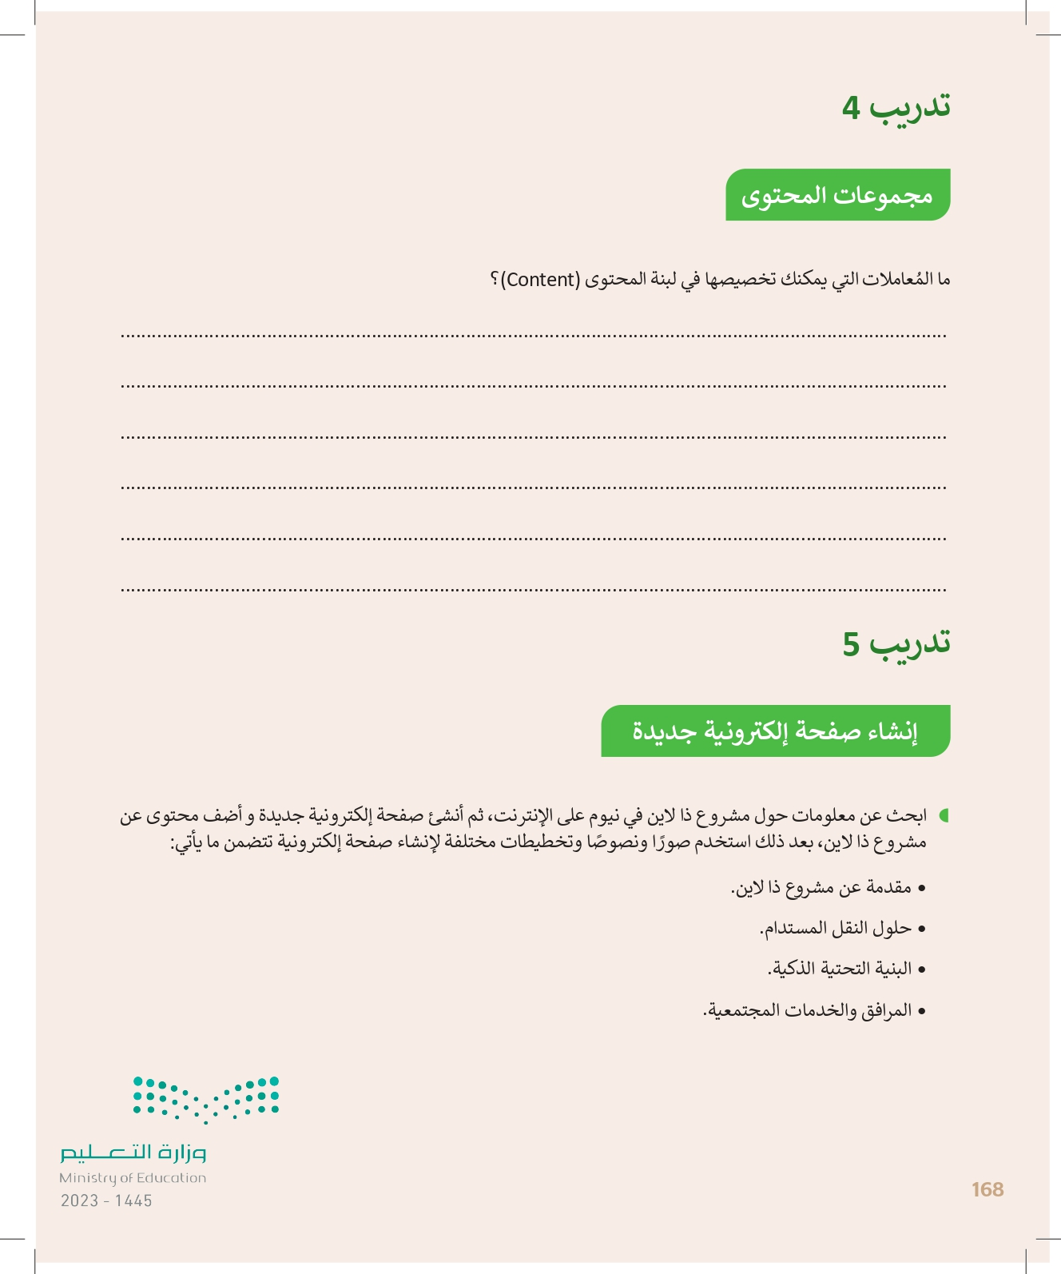
يمكن تخصيص النص والصور في لبنة المحتوى (Content)، يشمل ذلك تغيير حجم ولون الخط ومحاذاة النص، بالإضافة إلى ضبط موضع الصورة وحجمها.
168

